Slide 1

捆包追溯系统
佐藤自動識別系統国際貿易（上海）有限公司
2017.7.28 李双

Slide 2
日期 | 版本号 | 作者 | 备注
2017/07/28 | V2.0.0 | 李双

Slide 3
客户公司概述
浙江万达汽车零部件有限公司，公司主导产品有汽车转向机和转向管柱，产品配套奇瑞汽车股份有限公司、浙江众泰汽车制作有限公司等大中型汽车制造厂商。

Slide 4
现状
随着客户群的壮大、业务量的攀升，摆脱传统的生产管理理念、引入智能化的制造执行系统（MES）进行工厂管理迫在眉睫。对MES的需求涉及生产管理的各个方面，如工单计划、生成执行监控、质量管理、产品追溯、设备集成。

Slide 5
目标
MES实施会遵循统一规划、分布实施的思路执行。根据需求的紧急和迫切程度，目前先完成急需的成品捆包追溯功能。

Slide 6
方案重点描述
实现客户所需一维码的发行
实现捆包、拆包
实现包和单品的入库、出库（其他出库）
实现产品追溯

Slide 7
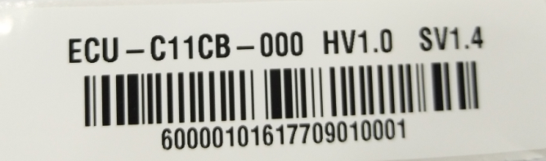

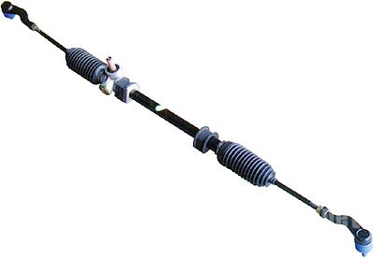

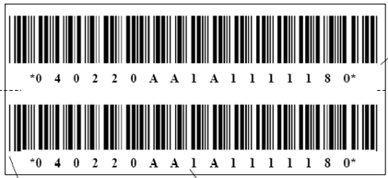
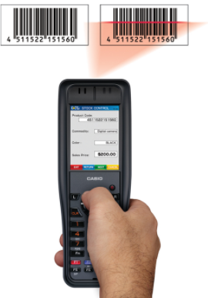

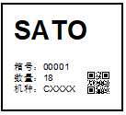
装箱流程

Slide 8

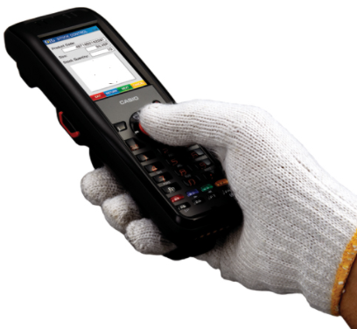
库存管理流程
其他出库
入库
仓库
出库

Slide 9




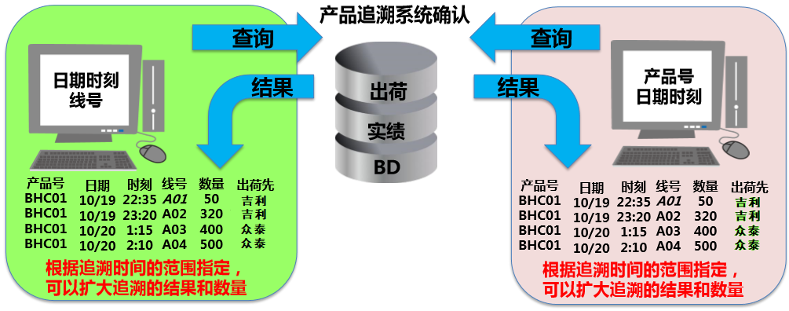
产品追溯流程
零件问题
客户投诉

Slide 10
网络拓扑图

Slide 11
系统架构
捆包追溯系统
HT
捆包打印
拆包
PC
产品追溯
二次捆包
入库
出库
其他出库
基础资料维护
标签补打

Slide 12
HT功能描述
捆包打印
扫描各个零件条码，实现零件绑定、条码打印和装箱记录
打印箱贴
拆包
因个别原因，删除包内个别产品
入库的产品，因拆包或其他原因需要追加包内产品的，进行二次捆包，二次包装的产品自动入库
二次捆包
出入库
扫描包号入库
根据客户单号和编码等信息，扫描出库
其他出库
因抽检或者其他原因，需要整箱或单品出库的，可走其他出库操作

Slide 13
PC功能描述
基础资料维护
对人员权限、产品资料、客户资料等信息进行设置
对产线、打印机、包装规格等作业信息进行设置
产品追溯
实现产品的追溯
出入库及库存数据查询
拆装箱数据查询
标签补打
有权限的人补打标签

Slide 14
附录
客户需求可参考《设备规格书》
一维码及二维码规则参考《产品条码信息》
如需盘点功能另行添加

Slide 15
软/硬件列表
名称 | 作用 | 数量 | 单价（元） | 总价（元）
捆包追溯系统 | 产品捆包及仓库出人库记录，方便日后追溯 | 1
SATO CL4NX | 标签打印 | 1
CASIO DT-X8 | QR码扫描 | 1
AP | WIFI热点 | 1

Slide 16

谢 谢!
-©2014 佐藤自动识别系统国际贸易（上海）有限公司 保留所有权利。
-内容如有变更，恕不另行通知。
-严禁任何未经授权的转载或抄袭本演示资料的部分或全部内容的一切行为。
-SATO是佐藤公司及其在日本，美国和其他国家子公司的注册商标。所有其他商标均为其商标所有者的财产。

